Slide 1
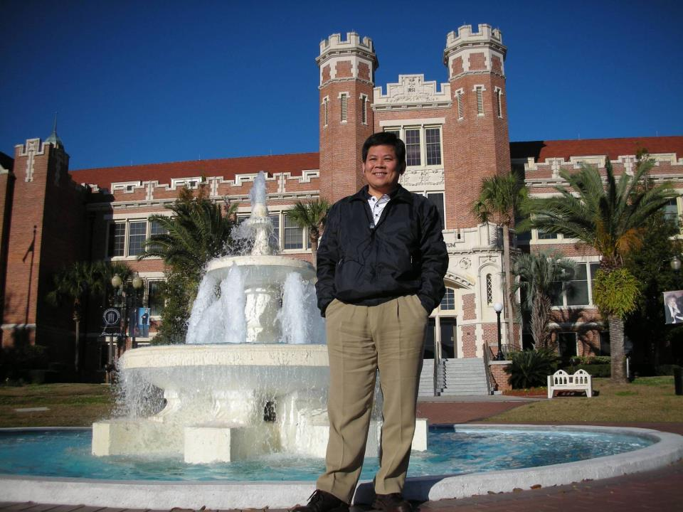
回歸家庭 融入社會
重現家庭與社會關懷力
正向犯罪學觀點
鄧煌發 博士
中央警察大學犯罪防治系(所)教授
re080@mail.cpu.edu.tw

Slide 2

綱要
前言
台灣全般犯罪概況
科際整合的犯罪原因論
重現犯罪人的社會關懷力
結語

Slide 3
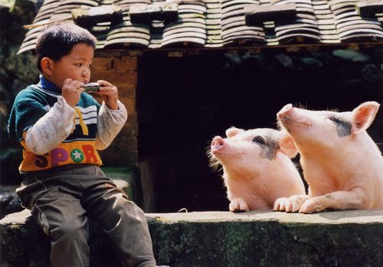
前言
童年是一場夢，少年是一幅畫
青年是一首詩，壯年是一部小說
中年是一篇散文，老年是一套哲學
但，有多少人卻……

Slide 4

問題省思
人是理性的動物嗎？
一樣的起點，不一樣的終點？
美國前總統歐巴馬與台灣陳○興？
近年少年傷害罪為何一直居高不下？
提高酒駕刑度，對社會是福？還是禍？
死刑是維護正義的最後防線？
台灣社會提供價值觀渾沌不明、衝突對立怨恨分化、敵意等的兒少成長環境……

Slide 5

台灣全般犯罪概況

Slide 6
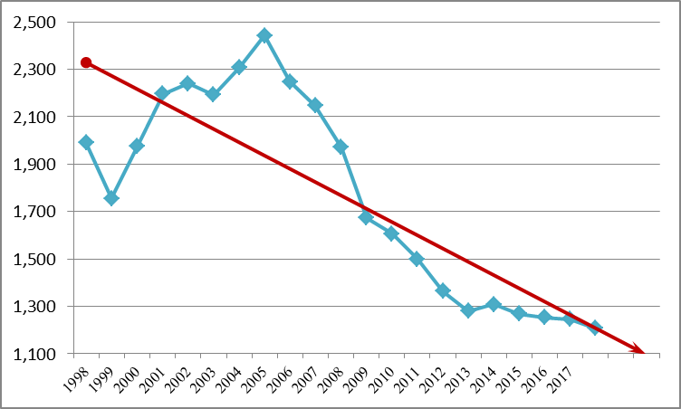
近年來全般犯罪發生率

Slide 7

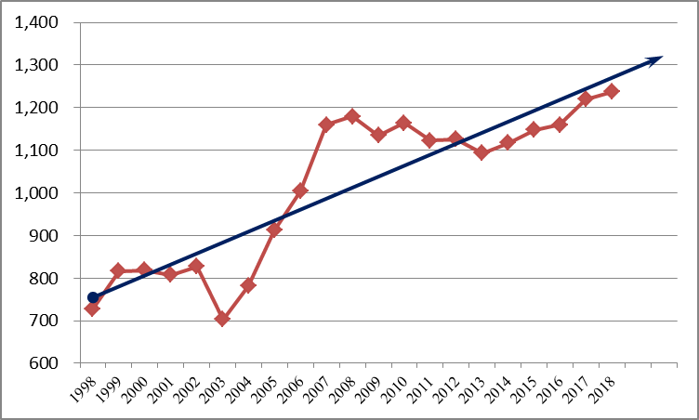
近年來全般犯罪人口率

Slide 8
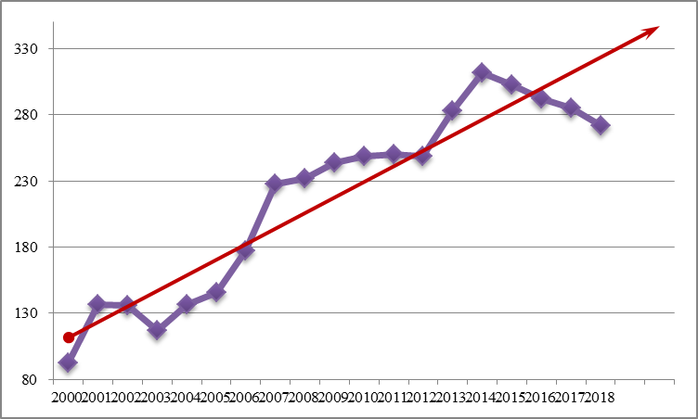
近年來公共危險犯罪發生率

Slide 9
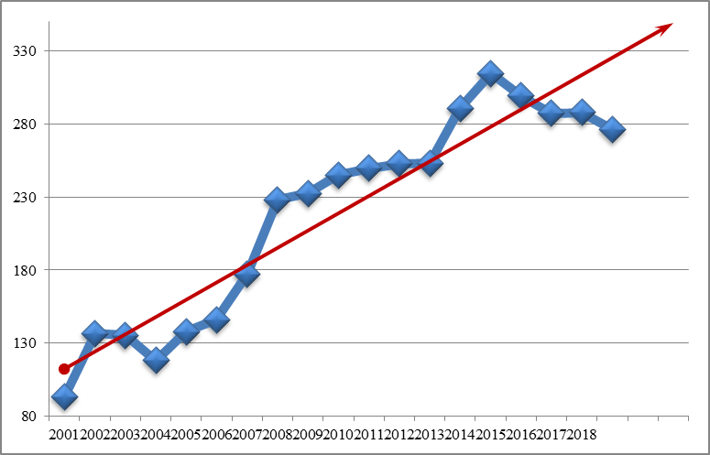
近年來公共危險犯罪人口率

Slide 10
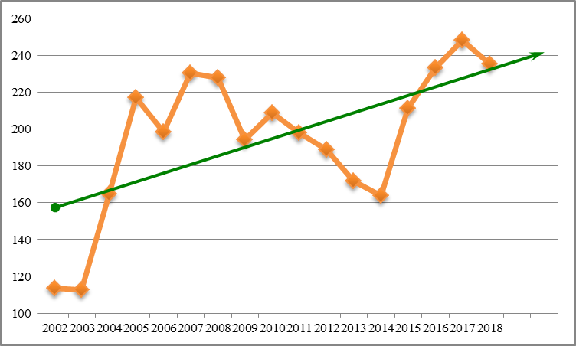
近年來毒品犯罪發生率

Slide 11
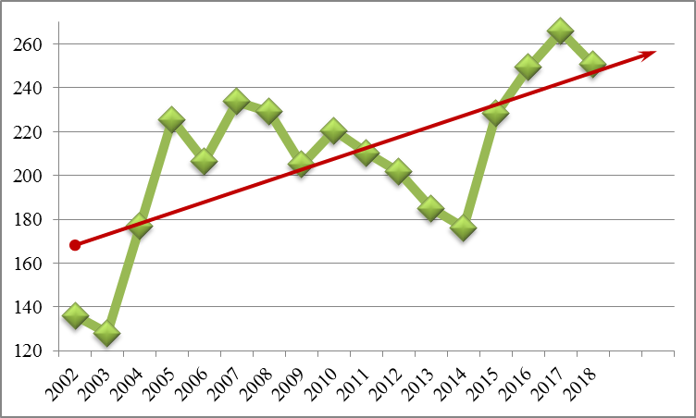
近年來毒品犯罪人口率

Slide 12
近10年各監新入監受刑人前科情形
為何前科累犯一再進出監獄？
年別 | 總人數 | 無前科 |  | 有前科
 |  |  |  | 人數 | % | 再犯 |  | 累犯
 |  | 人數 | % |  |  | 人數 | % | 人數 | %
2009 | 42,373 | 13,823 | 32.6 | 28,550 | 67.4 | 9,285 | 32.5 | 19,265 | 67.5
2010 | 37,186 | 11,942 | 32.1 | 25,244 | 67.9 | 8,337 | 33.0 | 16,907 | 67.0
2011 | 36,483 | 11,127 | 30.5 | 25,356 | 69.5 | 8,840 | 34.9 | 16,516 | 65.1
2012 | 35,363 | 9,880 | 27.9 | 25,483 | 72.1 | 9,528 | 37.4 | 15,955 | 62.6
2013 | 34,197 | 9,120 | 26.7 | 25,077 | 73.3 | 9,437 | 37.6 | 15,640 | 62.4
2014 | 34,446 | 8,298 | 24.1 | 26,148 | 75.9 | 9,528 | 36.4 | 16,620 | 63.6
2015 | 33,952 | 7,602 | 22.4 | 26,350 | 77.6 | 9,210 | 35.0 | 17,140 | 65.0
2016 | 34,586 | 7,400 | 21.4 | 27,186 | 78.6 | 8,799 | 32.4 | 18,387 | 67.6
2017 | 36,298 | 7,564 | 20.8 | 28,734 | 79.2 | 9,118 | 31.7 | 19,616 | 68.3
2018 | 36,162 | 7,288 | 20.2 | 28,874 | 79.8 | 9,212 | 31.9 | 19,662 | 68.1

Slide 13
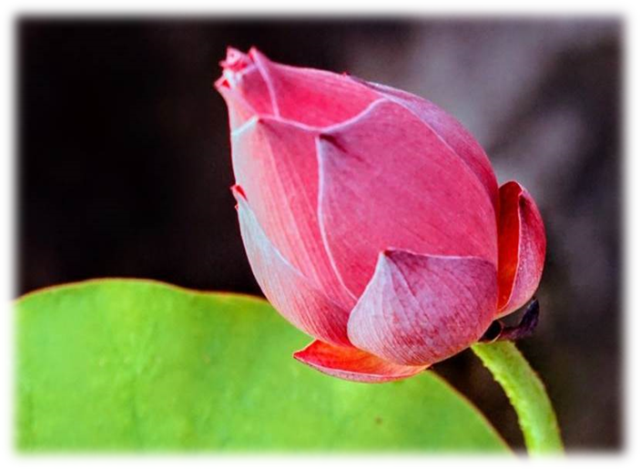
犯罪成因分析
科際整合的犯罪學

Slide 14
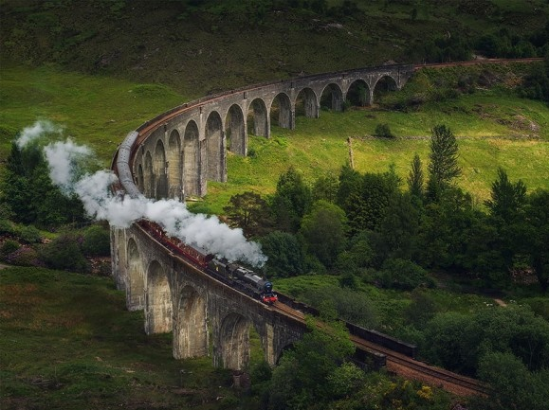
犯罪，容易嗎？

Slide 15
犯罪發生要件
S：情境
環境
犯罪學
發展
犯罪學
犯罪學
被害者學
S：情境(Situation)
O：犯罪人(Offender)
V：被害人(Victim)
O
犯罪人
V
被害人

Slide 16
犯罪發生要件分析
哪些人容易成為犯罪人?
哪些人容易成為被害人?
犯罪(被害)高危險時間?
犯罪(被害)高危險地區?

Slide 17

一個錯誤的人，
在錯誤的時間，
到錯誤的地方，
遇到另一個錯誤的人﹔
犯罪(被害)從而發生。

Slide 18
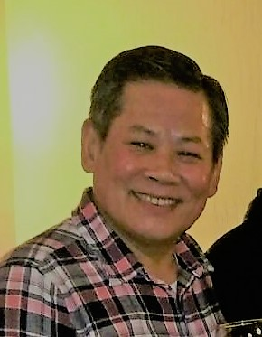
拔河理論：TUG or WAR？
犯罪預防之三要件
T : teamwork(協同合作)
U : undertake(承受負責)
G : glorify(誇耀讚賞)
若未達成，則家庭、社會將……
W : withdraw(退縮逃避)
A : aggression(暴力攻擊)
R : revenge(怨懟報復)
鄧煌發(2001)，中輟與拔河理論

Slide 19
失能的生涯發展
個我因素：衝動人格特質；低自控
家庭因素：教養不足；未婚或婚姻不良
學校因素：學校適應不良；教育程度低落
同儕因素：結交非行同儕
職業因素：失業；從事低劣之職業

Slide 20
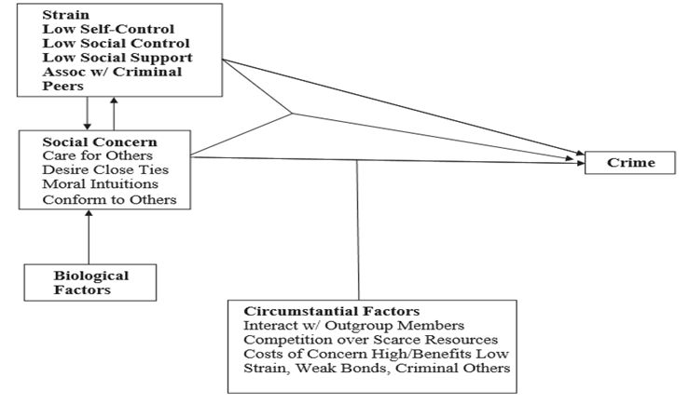
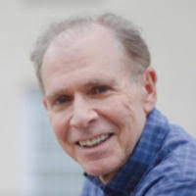
社會關懷理論架構
緊張壓力
R. Agnew
社會關懷
曝險行為
犯罪行為
生理成因
情境因素
R. Agnew（2014），Social Concern and Crime

Slide 21
正向犯罪學
觀點
Care about the welfare of others
社會關懷
關心他人
緊密連結
道德直覺
順從他人
Desire for close ties
社會關懷理論
Social Concern
Desire to conform
Moral intuitions

Slide 22
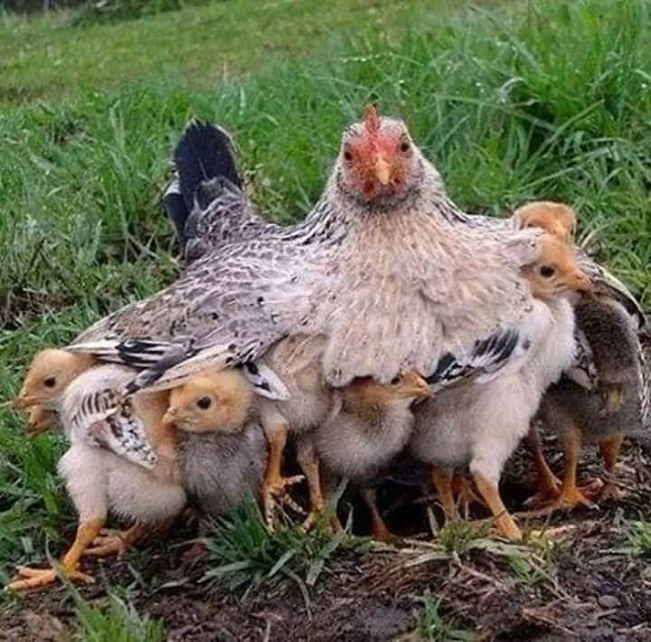
犯罪預防，大家一起來
活菩薩

Slide 23
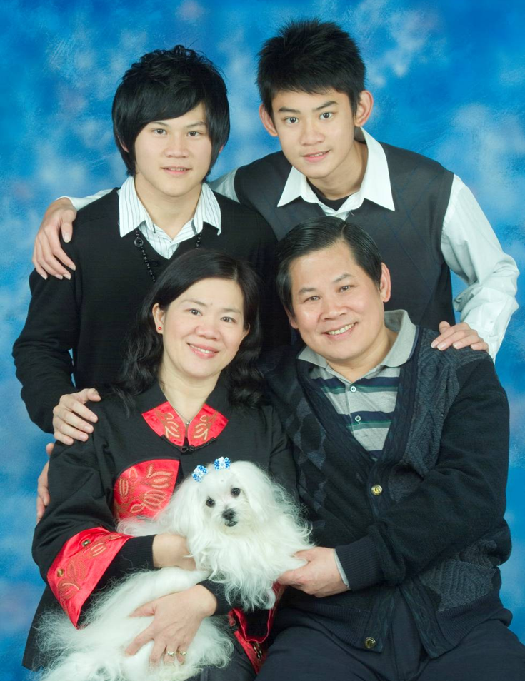
謝謝聆聽 敬請指教
全家祝願 平安吉祥

Slide 24
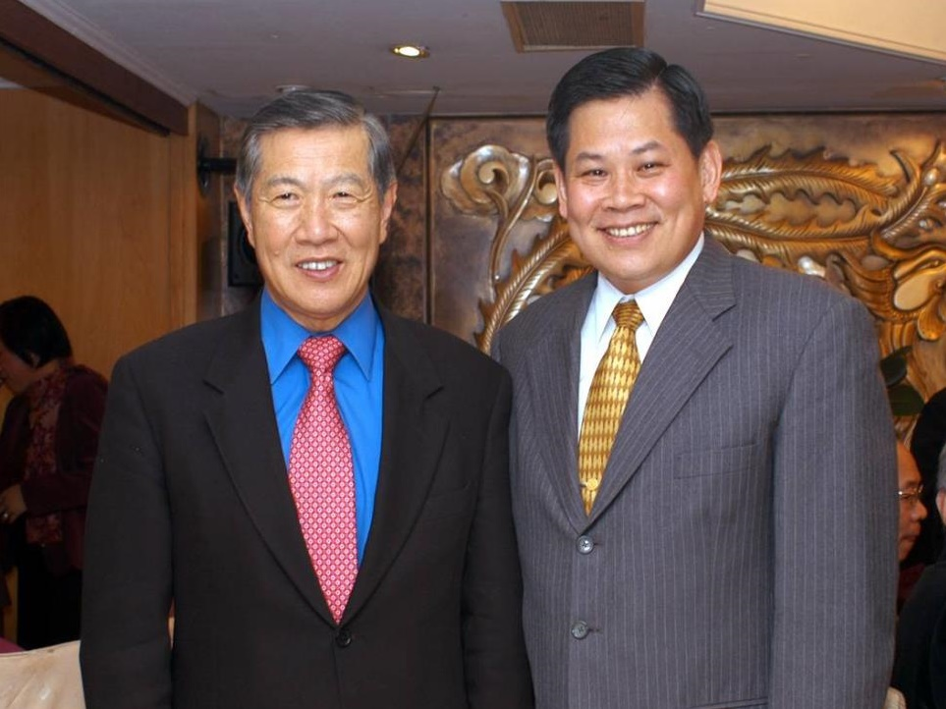
報 告 完 畢
謝 謝 大 家

